Slide 1
Agro-Bio Tech
Extrapolation des bioréacteurs (Bioreactor scale-up)
Frank Delvigne
Gembloux Agro-Bio Tech – University of Liège
Unité de bio-industries
Passage des Déportés, 2
5030 Gembloux, Belgique

Slide 2
Synopsis
Introduction
Caractérisation des hétérogénéités spatiales des bioréacteurs
Caractérisation de l’hétérogénéité des populations microbiennes
Application : production d’une protéine hétérologue chez E. coli
Influence du scale-up sur l’excrétion de protéines

Slide 3
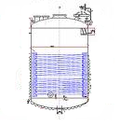
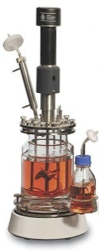
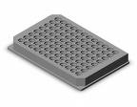
1. Introduction
Schéma général de développement d’un bioprocédé microbien
Stirred bioreactor – industrial scale
Stirred bioreactor – lab-scale
Shaken bioreactors – lab-scale
Reactor dimension (D)

Slide 4
Epuration des eaux
Biogaz
Biocarburant
Acides organiques
Alcools
Acides aminés
Enzymes
Polymères
Arômes
Antibiotiques
Protéines recombinantes
Prix de revient
Volume du réacteur
Les procédures d’extrapolation seront différentes en fonction du produit visé

Slide 5
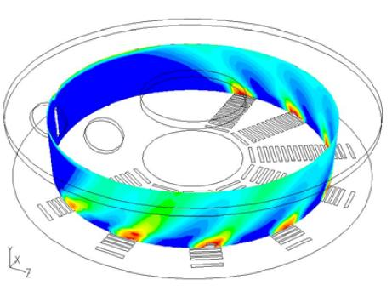
Intégration des gradients de concentration : exemple de l’épuration des eaux
Zones avec limitation en oxygène dissous permettant la dénitrification

Slide 6
Perte de contrôle des gradients de concentration : exemple d’une production fed-batch

Slide 7
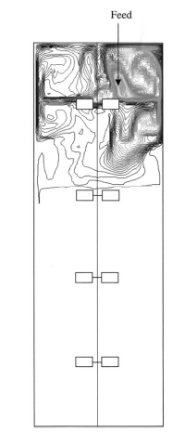
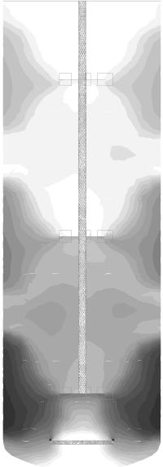
2. Caractérisation de l’hétérogénéité des bioréacteurs
Gradient de substrat dans les procédés fed-batch
Gradient en oxygène dissous dans les procédés aérobies
Enfors et al. [2001] Journal of biotechnology
Schütze et al. [2006] 12th European Conference on Mixing

Slide 8
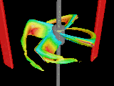

Slide 9
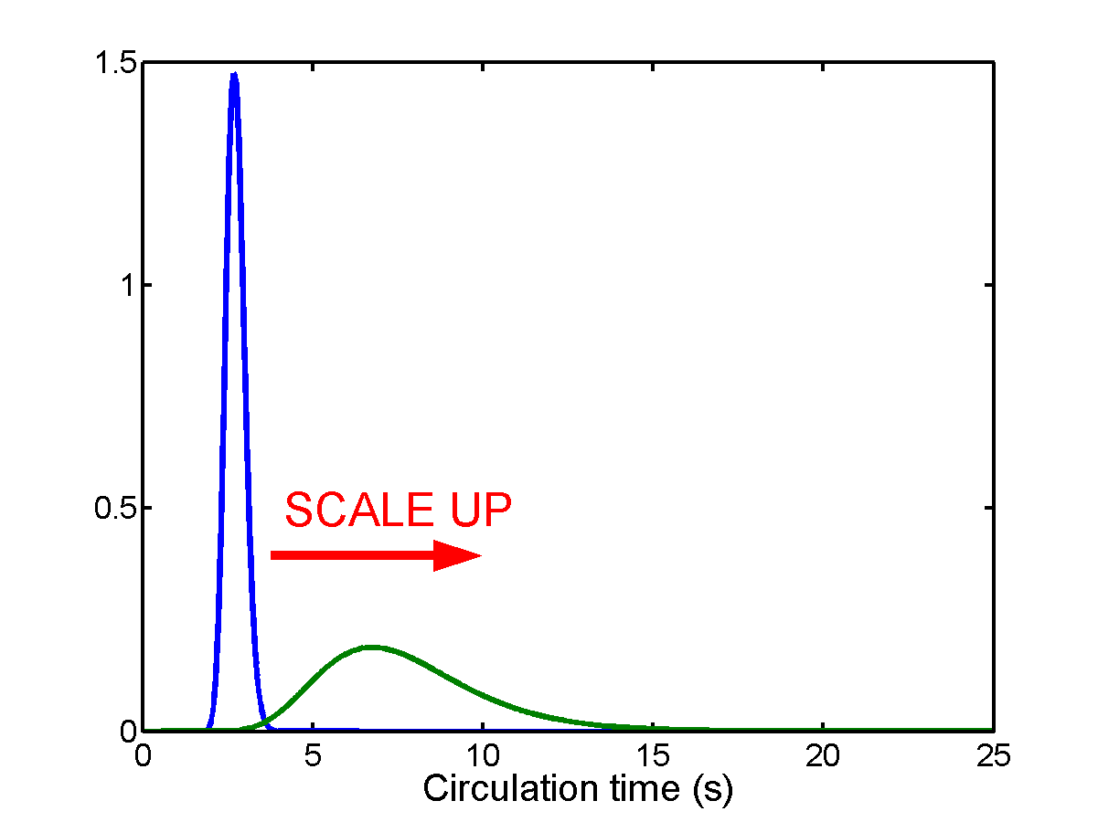
Apparition de facteurs aléatoires

Slide 10
Caractérisation des gradients de concentration par modélisation numérique
Mécanique des fluides numériques
Demande importante en puissance de calcul et difficile à coupler avec la physiologie microbienne

Slide 11
Approche scale-down
Comment reproduire à l’échelle du laboratoire les défauts d’écoulement des bioréacteurs industriels ?
Zone d’ajout
Zone d’ajout
Zone non mélangée
Boucle de circulation
Réacteur agité de laboratoire
Zone de l’agitateur
Pompe péristaltique
Réacteur SCALE-DOWN
Réacteur industriel

Slide 12
Circulation des cellules microbiennes dans les réacteurs scale-down
Réacteur scale-down à deux compartiments
<
Microbial cell 1
Microbial cell 2
Microbial cell 3
DO-controlled feed
DO
probe
Substrate level
Excess level
Limitation level
Starvation level
Time

Slide 13
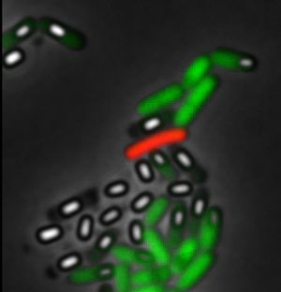
3. Caractérisation de l’hétérogénéité des populations microbiennes
Exemple d’une culture pure de Bacillus subtilis dans des conditions homogènes. Les cellules portent un double rapporteur vert/rouge. Les cellules vertes montrent une croissance normale, les cellules rouges montrent un réarrangement vers un état de compétence. Les cellules non colorées sont des spores. Au sein d’une population dite clonale, les systèmes rapporteurs permettent de mettre en évidence les mécanismes de bistabilité.

Slide 14
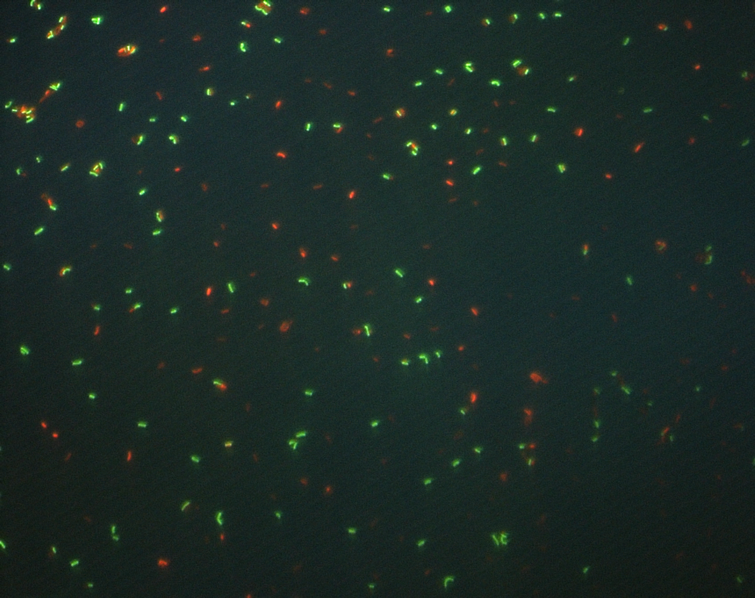
Test LIVE/DEAD pour le suivi d’un procédé de production de bactéries lactiques
Double coloration cFDA/PI

Slide 15
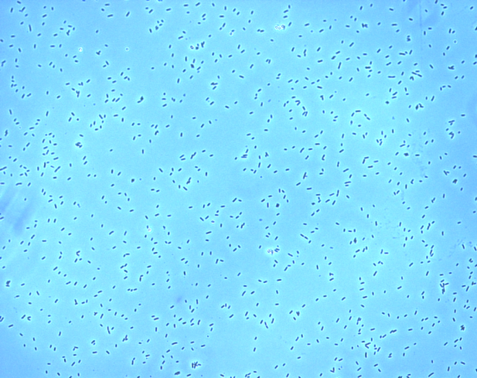
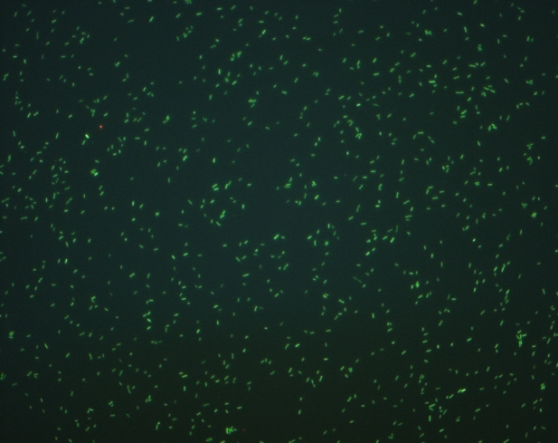
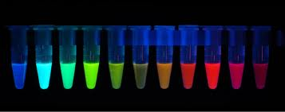
3.1. Méthodes permettant d’estimer l’hétérogénéité d’une population microbienne : système rapporteur fluorescent
Stimulus extracellulaire (S, O2, pH)
Séquence protéine fluo
Transduction
P_{stress}
Synthèse GFP
Différents variants sont disponibles pour le suivi simultané de plusieurs gènes

Slide 16
Source de bistabilité : fluctuations intrinsèques et extrinsèques
Schéma réactionnel type : activation d’un gène

Slide 17
Schéma réactionnel :
Au niveau mathématique :
système d’équations différentielles
Stimulus
Temps de génération : k8 = log(2)/t_{g}

Slide 18
Petit volume cellulaire, faible nombre de réactif : effet aléatoire des réactions
Phénotype 1
Phénotype 2

Slide 19
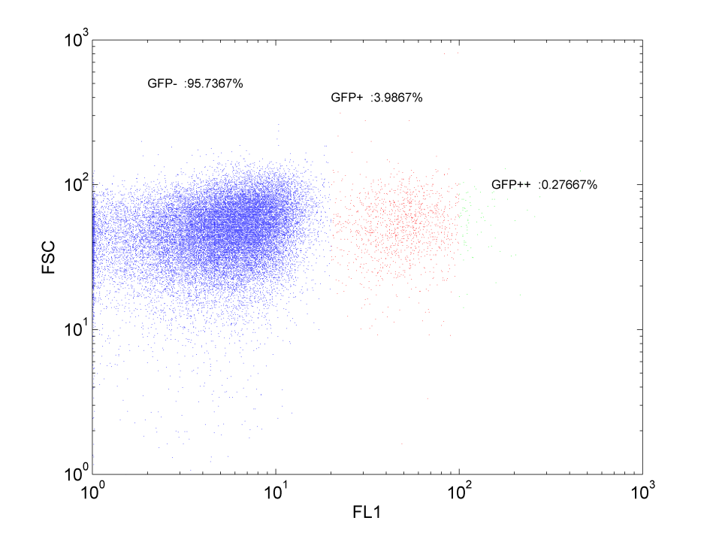
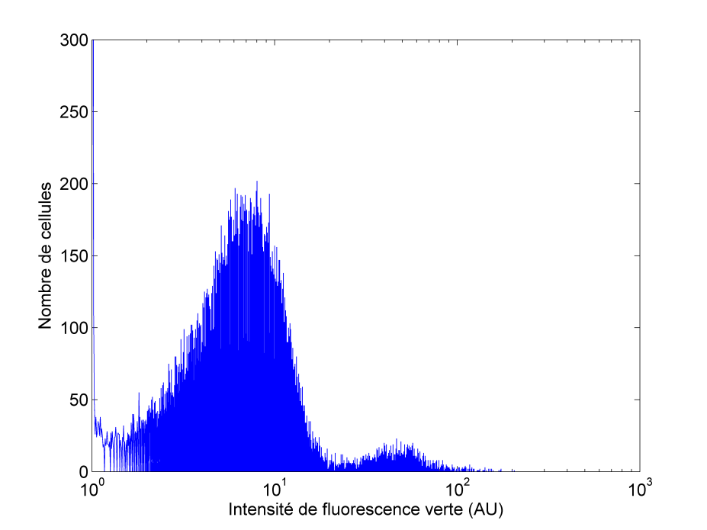
3.2. Méthodes de détection : cytométrie en flux
Cells sample
Red fluorescence(FL3)
Yellow fluorescence (FL2)
Green fluorescence (FL1)
Side scatter (SSC)
Laser
488nm
Forward scatter (FSC)

Slide 20
4. Application : production d’une protéine hétérologue chez Escherichia coli
Stirred bioreactor
V_{L} = 1L to 10L ; t_{s} = 10 min to 15 min
Recycle loop (plug-flow)
V_{L} = 0,1L to 2L ; t_{s} = 45s to 200s
Transduction
t_{transcription} = 20-70s
ARNm
GFP
t_{translation} = 4min

Slide 21
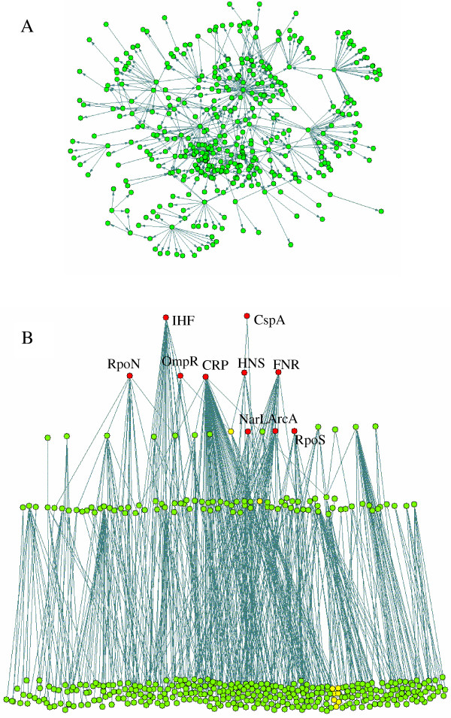
Choix d’un promoteur de stress
Exemple pour E. coli : environ 4000 ORFs :
Réseau d’interaction
Promoteurs de stress gouvernant l’induction/répression de plusieurs centaines de gènes (master regulator)
Exemple : rpoS réponse générale au stress
Réseau d’interaction avec classification hierarchique
Ma et al. [2004] BMC Bioinformatics, 5:199

Slide 22
Contraintes liées au procédé :
Eviter les excès de glucose (acétate) et les carences (phase stationnaire)
Eviter les carences en oxygène dissous (lactate, formate,…)
→ Alimentation en mode fed-batch
Exponential/constant feed
Substrate level
Oxygen level
<
S Limitation level
Time
Au niveau industriel : perte partielle du contrôle du profil d’ajout en glucose (apparition de gradients)
Au niveau laboratoire (screening de souches microbienne) :aucun contrôle

Slide 23
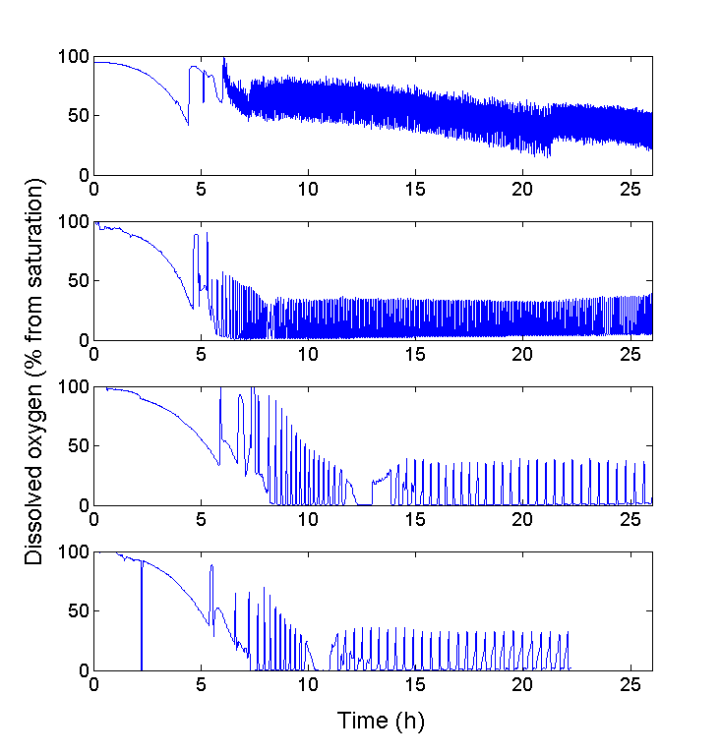
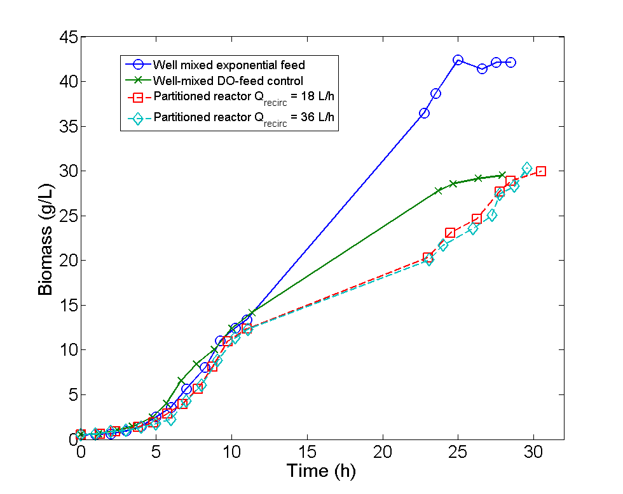
Well-mixed
C-SDR
P-SDR
Batch
Fed-batch
P-SDR

Slide 24
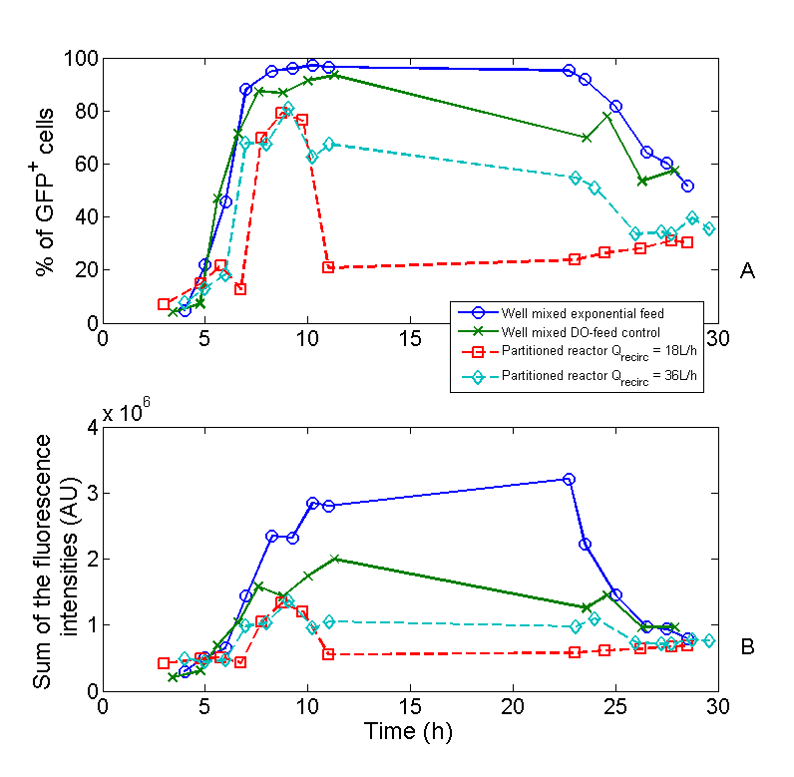
Global mixing efficiency
Global mixing efficiency

Slide 25
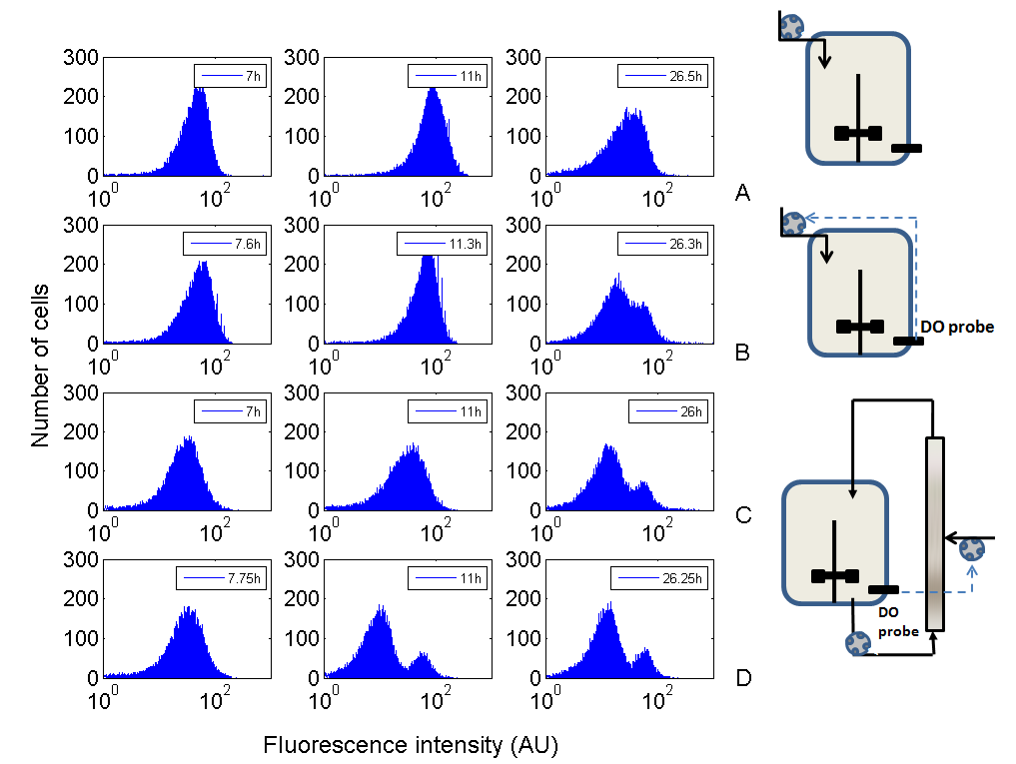

Slide 26
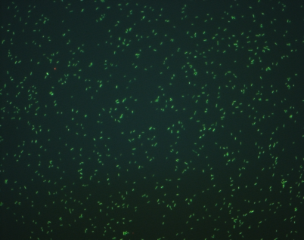
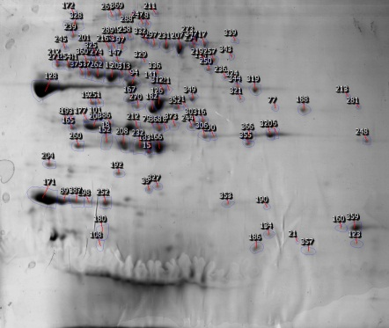
5. Influence du scale-up sur l’excrétion des protéines
METHODOLOGY
Intracellular state
Substrate limitation
GFP coding sequence
Signal transduction
GFP synthesis
P_{stress}
Export system
Extracellular GFP
Extracellular state

Slide 27
Effet bénéfique des fluctuations environnementales : maintient de la viabilité microbienne
Analyses effectuées par cytométrie en flux après coloration à l’iodure de propidum
Enfors et al. [2001] J. Biotech, 85, 175-185

Slide 28
Test de coloration à l’iodure de propidium

Slide 29
Global GFP production in chemostat mode
GFP leakage to the extracellular medium

Slide 30
GFP extracellulaire

Slide 31
Secretomic analysis of the impact of bioreactor performances
2-D gel electrophoresis performed on a fed-batch bioreactor (cell density around 40 g/L)
110 spots analyzed by MALDI-MS

Slide 32
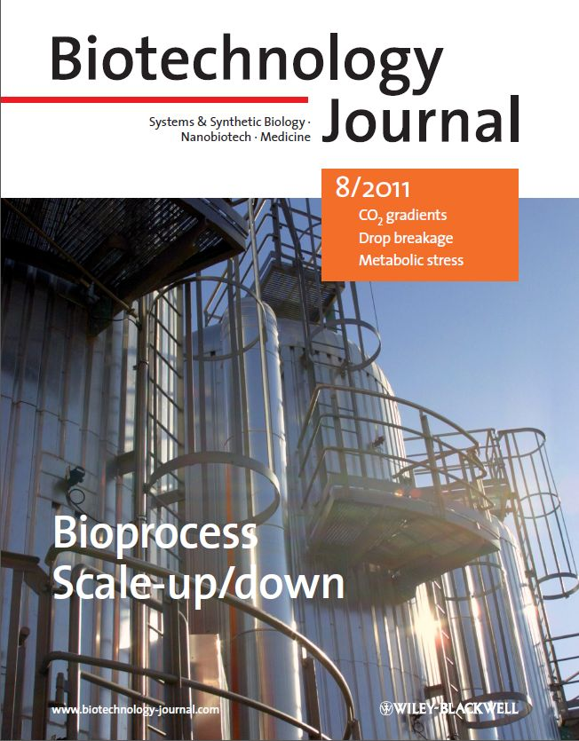
Merci de votre attention
Pour plus d’informations :
Delvigne et al. [2011] Biochem. Eng. J., 55, 131-139
Delvigne et al. [2011] Biotech. J., 8, 968-978

